Slide 1

2DGP - PROJECT
프로젝트
발표
못 죽는 기사와 빛의 요람
2D게임프로그래밍 1반
2024182028 이태형

Slide 2
목차
LIST
01
02
03
04
게임 컨셉
게임 진행 흐름
개발 일정
제안서 및 기획서

Slide 3
01
게임 컨셉
GAME CONCEPT
게임 이름
못 죽는 기사와 빛의 요람
게임 장르
어드벤처 RPG
중점 요소
실시간 캐릭터 전환 플레이

Slide 4
02
게임 진행 흐름
GAME PLAY FLOW
STEP 01
STEP 02
STEP 03
STEP 04
튜토리얼
사냥 및 성장
메인 퀘스트
보스전
조작키 설명 및
전투 방식 설명
월드에 배치되어 있는 몬스터 사냥을 통해
아이템 수급과 성장
마지막 보스전을 위한 퀘스트 수락 및 완료
여러 패턴이 있는
보스를 공략에 맞춰
승리

Slide 5
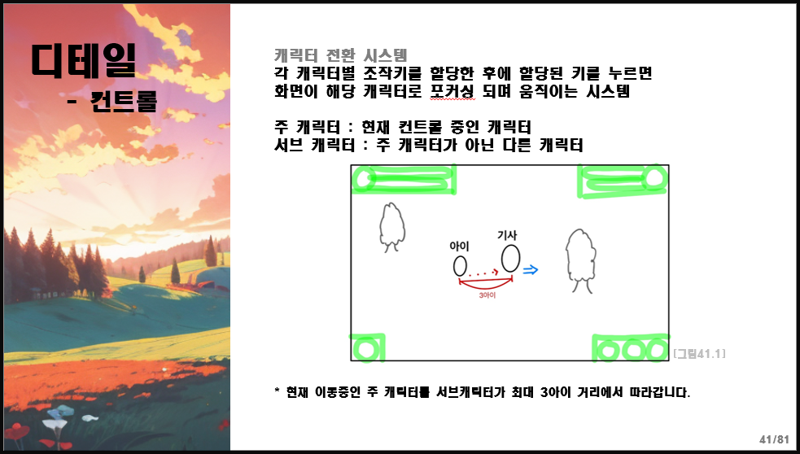
02
게임 진행 흐름
GAME PLAY FLOW
캐릭터 전환 시스템
캐릭터를 전환해가며 게임을 진행하게 된다.
각 캐릭터 별 플레이 경험은
고전RPG형식처럼 8 방향 움직임과 상호작용으로 구성되어있습니다.
전투 - 기사
서포트, 기믹 진행 - 아이
해당 시스템 내용은 튜토리얼때
설명 예정

Slide 6
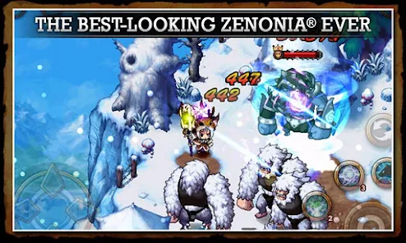
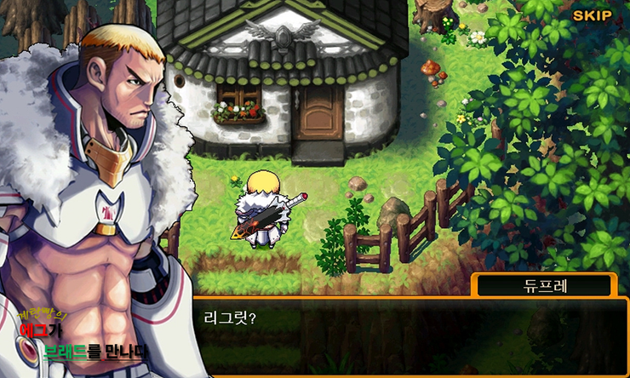
02
게임 진행 흐름
GAME PLAY FLOW
플레이 경험
게임의 진행 시점은 예시 그림1(제노니아4)와 같습니다.
또한 메인 퀘스트 진행 시 예시 그림2와 같이 대사 출력 및 상호작용을 시작하게 됩니다.
예시 그림2
예시 그림1

Slide 7
03
개발 일정
DEVELOP SCHADULE
프로젝트 설정 & 기본구조
맵 시스템 & 충돌처리
RPG 시스템 구현
맵 구성 및 배치
충돌처리 코드 작성
카메라 시스템
몬스터 배치
몬스터의 체력 구현
아이템 드랍과 획득 구현
UI 배치
NPC 배치
pico2d환경 설정 및 테스트
게임 메인 루프 구현
플레이어 배치
1주차
2주차
3주차
4~5주차
6~7주차
8~9주차
02
03
04
05
06
캐릭터 이동 &
애니메이션 세팅
몬스터 충돌처리 & 움직임 로직
마무리
캐릭터 기본 조작 구현
캐릭터 전환 시스템 구현
화면 경계 처리
캐릭터 히트박스 세팅
몬스터의 움직임 로직 구현
보스 패턴 제작
퀘스트 시스템 구현
값 밸런싱
최적화 및 안정성 강화

